Slide 1
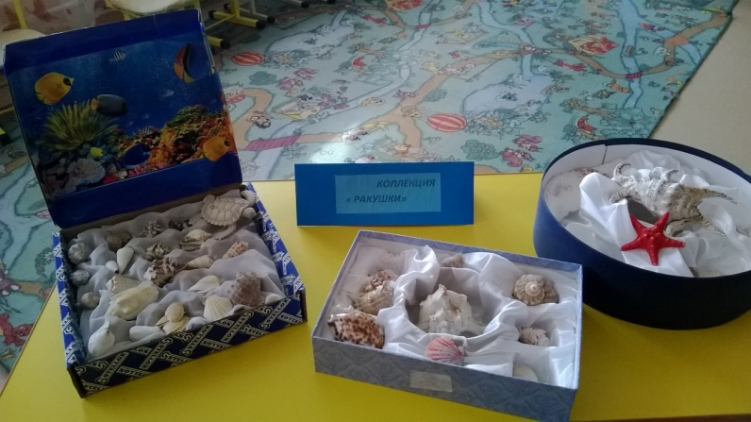
МБДОУ « Детский сад №12 «Аленушка» с.Шабаново» «Коллекционирование как средство развития познавательных интересов и познавательных действий у дошкольников» Составитель: Добычкина Светлана Петровна, воспитатель 1 квалификационной категории с. Шабаново 2018г.

Slide 2
- поддержка разнообразия детства; сохранение уникальности и самоценности детства как важного этапа в общем развитии человека, самоценность детства - понимание (рассмотрение) детства как периода жизни значимого самого по себе, без всяких условий; значимого тем, что происходит с ребенком сейчас, а не тем, что этот период есть период подготовки к следующему периоду; - формирование познавательных интересов и познавательных действий ребенка в различных видах деятельности. /ФГОС ДО п.1.2., 1.4./
Основные принципы ДО:

Slide 3
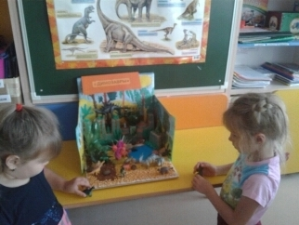
«Дети охотно всегда чем-нибудь занимаются. Это весьма полезно, а потому не только не следует этому мешать, но нужно принимать меры к тому, чтобы всегда у них было что делать.»
Ян Амос Коменский

Slide 4
.
Коллекционирование -это
вид хобби, в основе которого лежит процесс создания собраний каких-либо предметов, объединенных одним признаком, имеющих какую-либо ценность или не имеющих таковой;
одно из древнейших увлечений человека, которое всегда связывалось с собиранием предметов, не имеющих прямого практического использования, но вызывающих к размышлению.
целенаправленное собирательство каких-либо, как правило, однородных предметов, имеющих научную, историческую, художественную ценность.

Slide 6
Программные задачи образовательных областей ФГОС ДО:
Социально-коммуникативное развитие:
развитие инициативности, самостоятельности, любознательности, ответственности, доброжелательности.
Речевое развитие:
обогащение и активизация словарного запаса на основе углубления представлений об окружающей действительности.
Художественно-эстетическое развитие:
формирование ручной умелости;
развитие художественного творчества.
Физическое развитие:
развитие мелкой моторики рук.
Познавательное развитие:
развитие познавательного интереса и познавательных действий дошкольников

Slide 7
Основная цель: развитие познавательного интереса и познавательных действий у старших дошкольников в процессе создания коллекций.
Задачи:
создать условия в групповом помещении для развития детского коллекционирования;
формировать и развивать приемы умственной деятельности (анализировать и делать выводы, сравнивать, классифицировать группировать, обобщать);
воспитывать интерес к познанию окружающего мира;
обогащать и активизировать словарь детей;
прививать навыки культуры и оформления коллекции и сбора материала;
формировать бережное отношение к хранению коллекций;
активизировать участие родителей в образовательном процессе.

Slide 8
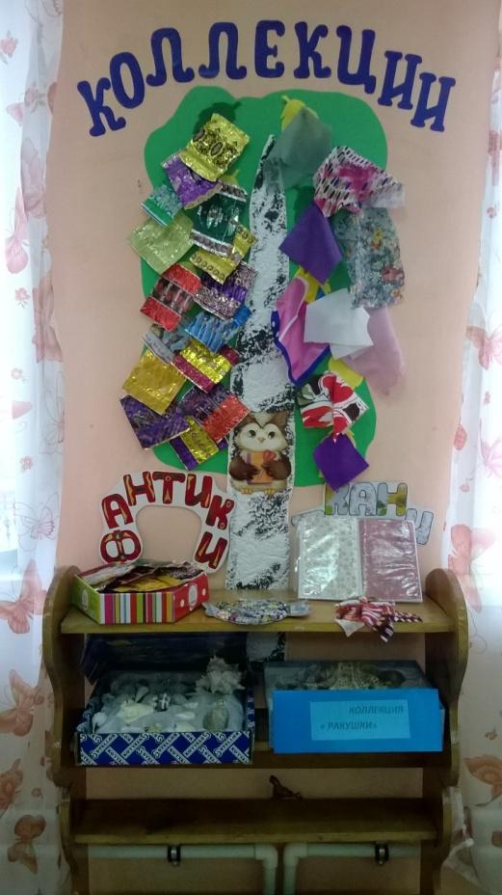
Создание условий в группе для коллекционирования
«Чудо-дерево»
«Классификационная таблица»
«Волшебная полочка »
Настольная энциклопедия для малышей

Slide 9
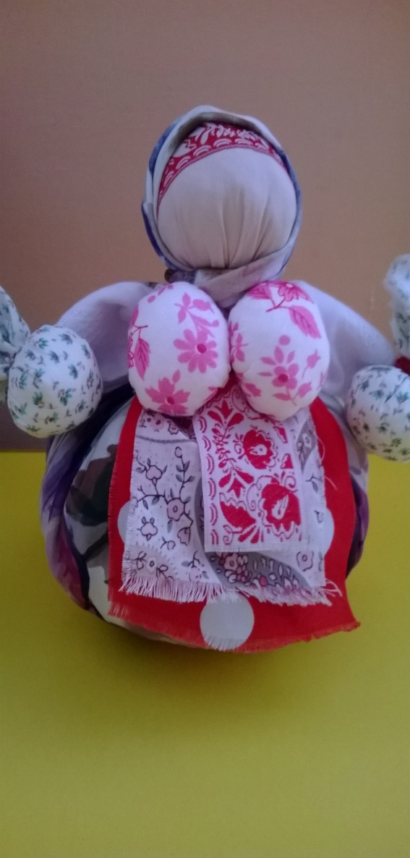
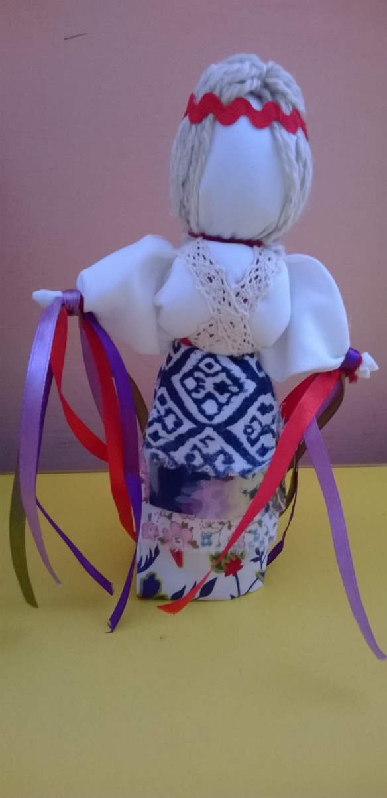
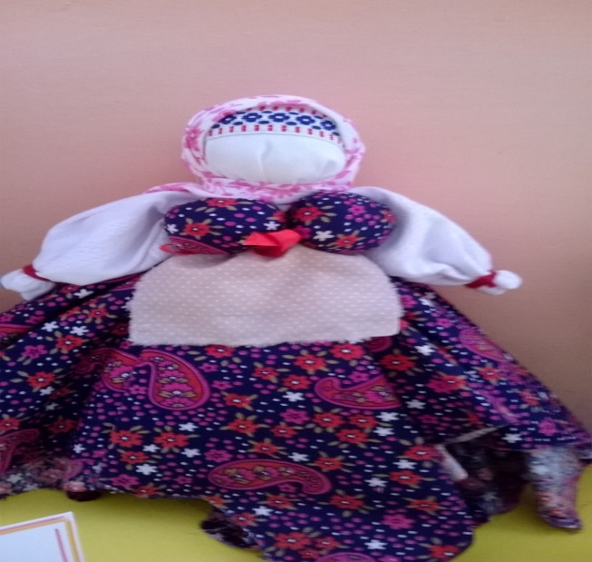
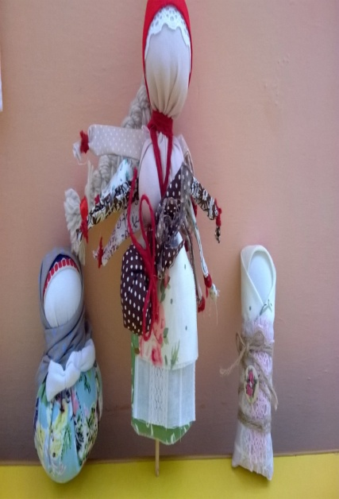
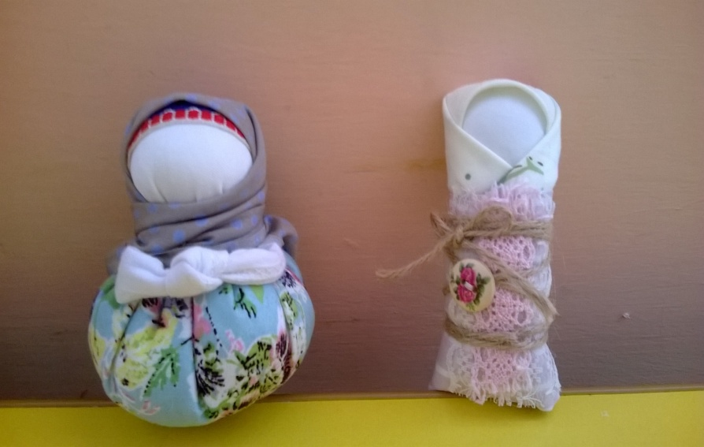
Коллекция обрядовых кукол

Slide 10
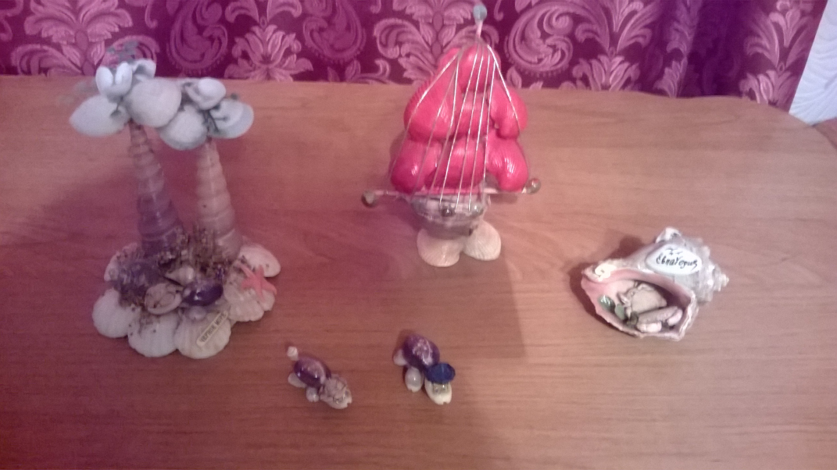
Последовательность создания коллекций
с детьми:
I этап - это накопление знаний у дошкольников о предмете коллекционирования.
II этап - получаемая информация систематизируется.
III этап - организуются выставки, презентации, творческие работы. Разрабатываются коллекционные альбомы и книги.

Slide 11
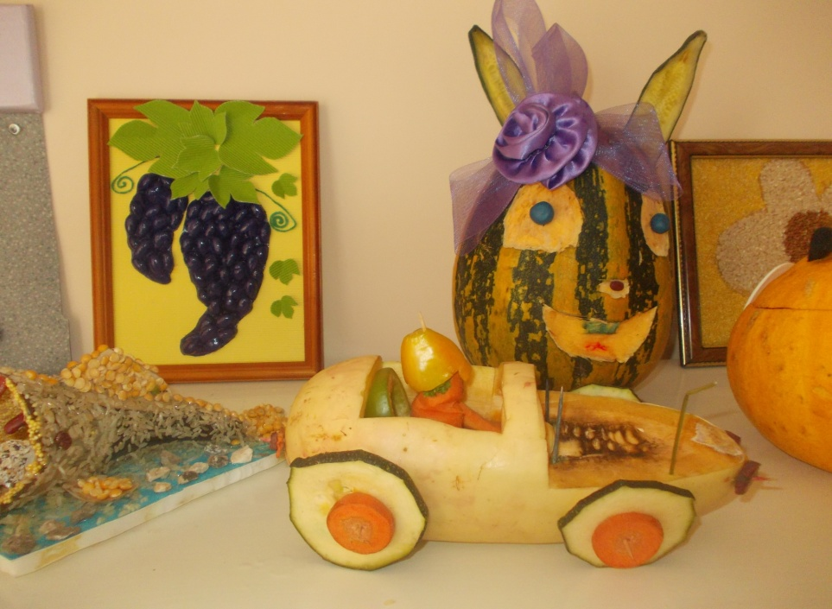
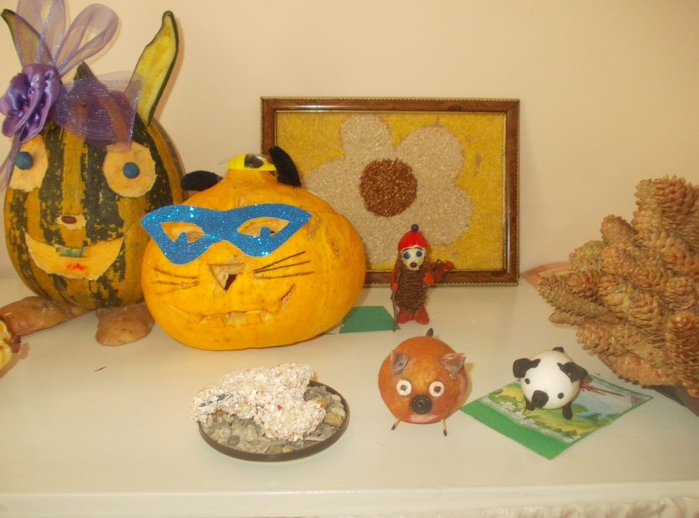
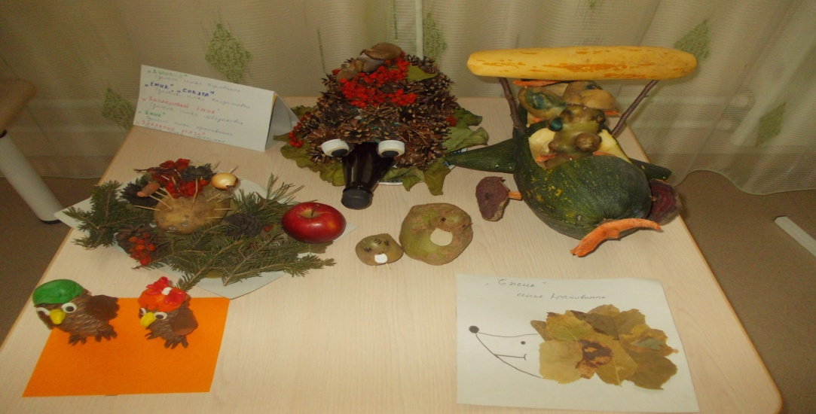
Коллекция «Дары осени»

Slide 12
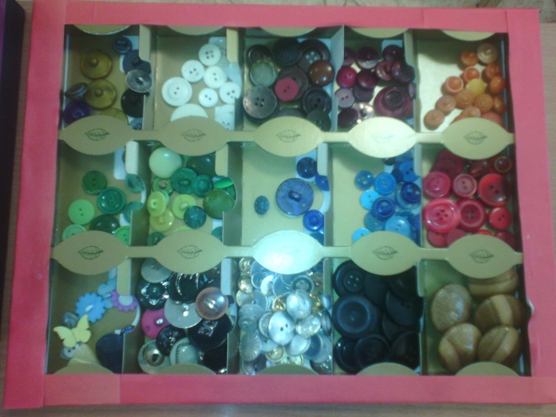
Основные принципы к организации коллекций:
систематичность,
последовательность,
доступность,
целостность,
сотрудничество педагога с детьми,
учет гендерных особенностей детей,
разнообразие,
психологическая комфортность,
безопасность.

Slide 13
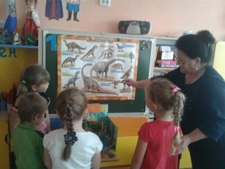
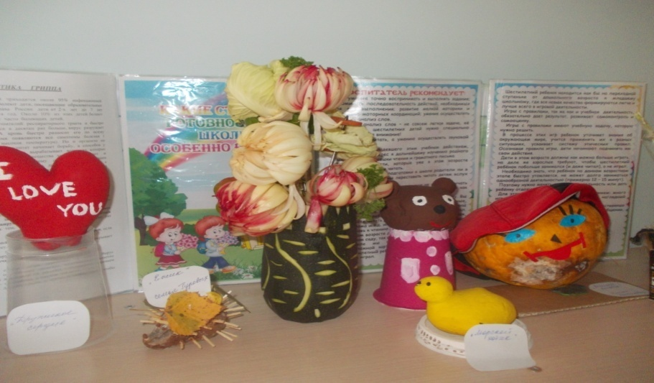
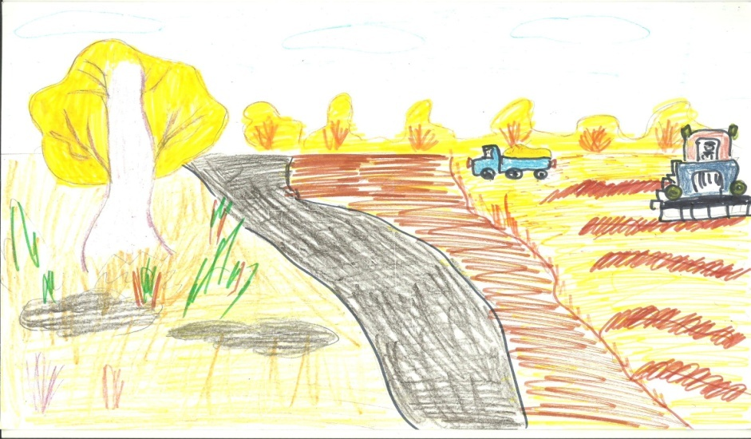
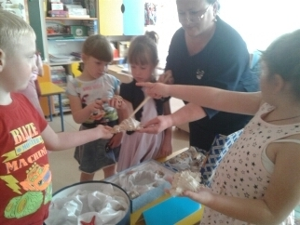
Деятельность педагога в процессе коллекционирования
«
«Путешествие в страну динозаврию»
«Чудеса природы»
«Рисуем транспорт»
«Подводный мир»

Slide 14
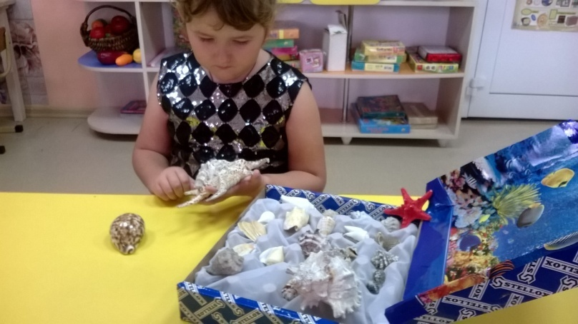
Результаты внедрения способа коллекционирования
разработан план тематических выставок, который вошел в часть ООП ДО, формируемой участниками образовательных отношений;
созданы различные виды коллекций;
разработаны пособия для организации совместной деятельности с детьми в процессе коллекционирования;
проведен мастер-класс с родителями.

Slide 15
Собирая коллекцию, дети занимаются познавательно-исследовательской деятельностью, у них возникает желание больше узнать о предметах своей коллекции. Предметы коллекций придают своеобразие игровому, речевому и художественному творчеству; *** в процессе коллекционирования развиваются внимание, память, мышление, умение наблюдать, сравнивать, анализировать, обобщать, выделять главное, комбинировать. *** показывая свою коллекцию друзьям, обмениваясь с ними интересными экспонатами, дети учатся общению. *** коллекционирование, как любое увлечение, украшает нашу жизнь, делает ее полнее и разнообразнее.

Slide 16
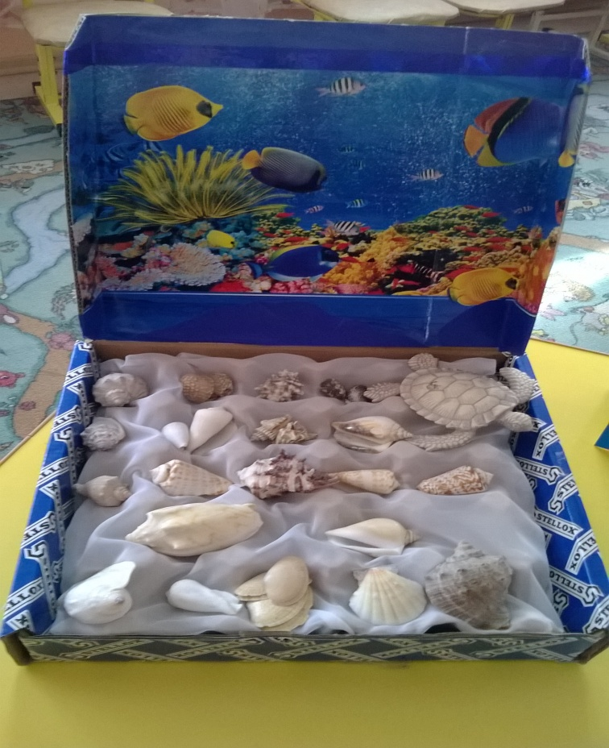
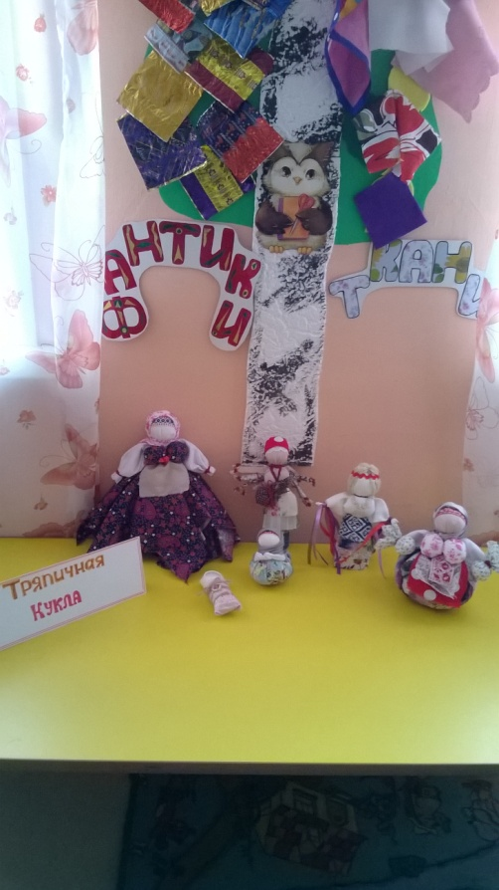
Коллекционирование - увлекательная и интересная работа, которая приносит огромное удовольствие моим воспитанникам и мне, как педагогу.

